Slide 1

DIRECCIÓN REGIONAL 1
Bienvenidos

Slide 2

Rendición de Cuentas 2022
DIRECCIÓN REGIONAL 1
Guayaquil, 2 de mayo de 2023
Oficinas PGE

Slide 3

Misión constitucional
Asesoramiento legal y absolución de consultas jurídicas.
Constitución de
la República
del Ecuador
Artículos 235, 237 y
134 numeral 4
Control de actos y contratos del sector público.
15 de noviembre de 2022
JUAN CARLOS LARREA
Procurador General del Estado
Representación judicial y patrocinio del Estado.
Iniciativa legislativa
La PGE es un Organismo técnico con autonomía administrativa, financiera y presupuestaria.
La DR-1 funciona con desconcentración administrativa y financiera.
3

Slide 4
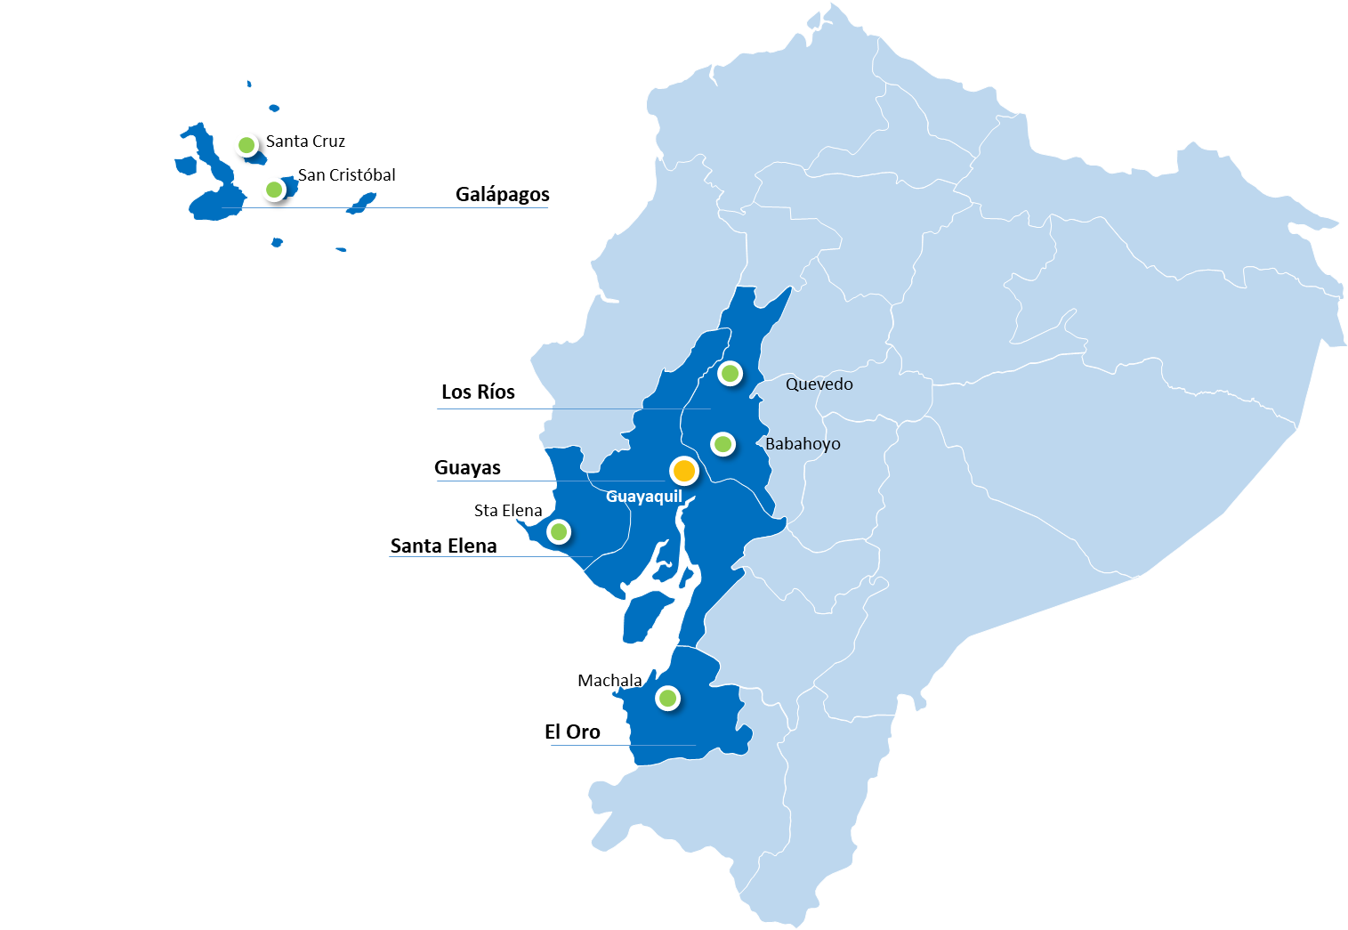
DR1 – distribución provincial y oficinas
Oficinas
Sede

Slide 5
DR1 – estructura – subdirecciones regionales
Patrocinio y Derechos Humanos
Mediación
Contratación Pública y Especial
Coordinación Institucional
Financiera, Administrativa y de Administración del Talento Humano
Secretaría Regional

Slide 6


Patrocinio y Derechos Humanos

Slide 7
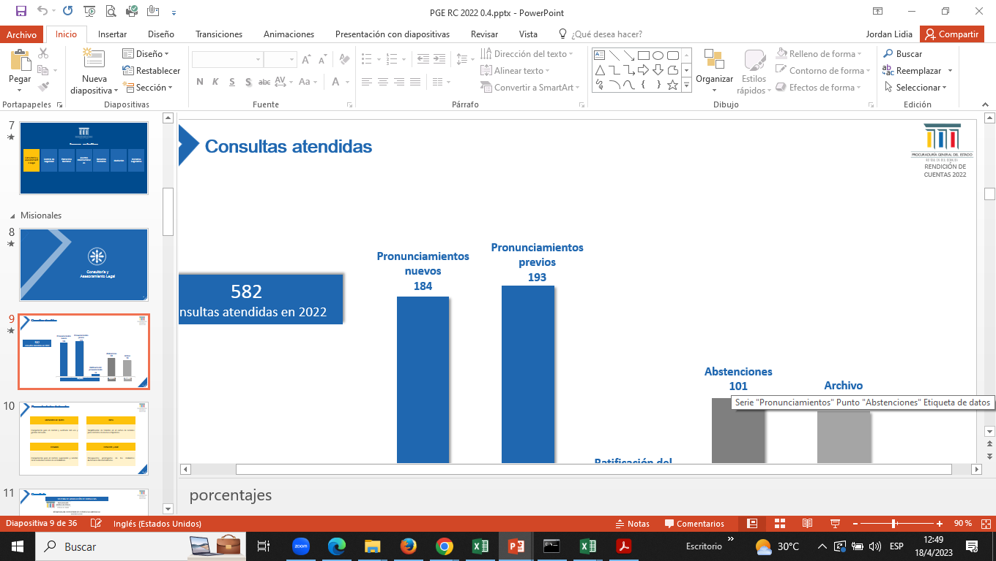
Procesos judiciales
Enero a diciembre 2022
5.303 causas nuevas
Hasta diciembre 2022
37.822 causas activas
3.132
sentencias dictadas en 2022
Enero a diciembre 2022
3.132 causas con sentencias
➔
Notes:
Pago evitado 3,4 millonesUSD file PN Actualizacion de cifras

Slide 8
Procesos judiciales

Slide 9
Procesos judiciales

Slide 10

Mediación

Slide 11
Casos en Mediación
Enero a diciembre 2022
355 casos nuevos
(10% incremento en Mediaciones)
Hasta diciembre 2022
116 casos activos
88% de las mediaciones involucran al sector público
239
mediaciones terminadas
Enero a diciembre 2022
239 casos terminados
➔

Slide 12
Casos en Mediación
Tiempo efectivo de atención de los procesos de mediación con Actas de Acuerdo Total
86 casos

Slide 13

Contratación Pública y Especial

Slide 14
Informes de control
14
15%
56
acciones de control legal en 2022
42
85%

Slide 15
Informes de control
42 casos nuevos
enero a diciembre de 2022

Slide 16
Casos destacados - 2022
GAD PROVINCIAL DEL GUAYAS
MANCOMUNIDAD LA ESPERANZA (MACHALA, PASAJE, EL GUABO - EL ORO
Construcción del puente en el cantón Colimes.
Se contrató por emergencia de forma inmotivada, prescindiéndose de los procedimientos establecidos.
Construcción Nueva Línea de Conducción de Agua Potable.
Adjudicatario no cumplió parámetros exigidos en pliegos; se prescindió de procedimientos en su contratación.
GAD MUNICIPAL LA LIBERTAD / EMPRESA PÚBLICA MUNICIPAL TÉCNICA Y DE CONTROL DE TRÁNSITO DEL CANTÓN LA LIBERTAD “LALITRAN-EP”.
CORPORACIÓN ELÉCTRICA DEL ECUADOR CELEC EP – TERMOGAS MACHALA
Construcción y Operación del Centro de Servicio Público de Matriculación y Revisión Técnica vehicular de La Libertad.
Garantías extemporáneas e inferiores a lo exigido por la Ley.
Adquisición de partes de Ruta de Gases Calientes de las Unidades MS6001FA.
Oferta del adjudicatario fue calificada sin fundamento, ya que no cumplió parámetros exigidos en Pliegos

Slide 17

Consultoría y Asesoramiento Legal

Slide 18
Consultas atendidas
36
consultas atendidas en 2022

Slide 19

Procesos de apoyo
Coordinación Institucional
Financiera, Administrativa y de Administración del Talento Humano
Secretaría Regional

Slide 20
Ejecución presupuestaria
Presupuesto
ejecutado
USD 2´291,984.52
Ejecución
presupuestaria
99.18%
Presupuesto
no ejecutado
0.82%

Slide 21
Documentación y trámites

Slide 22
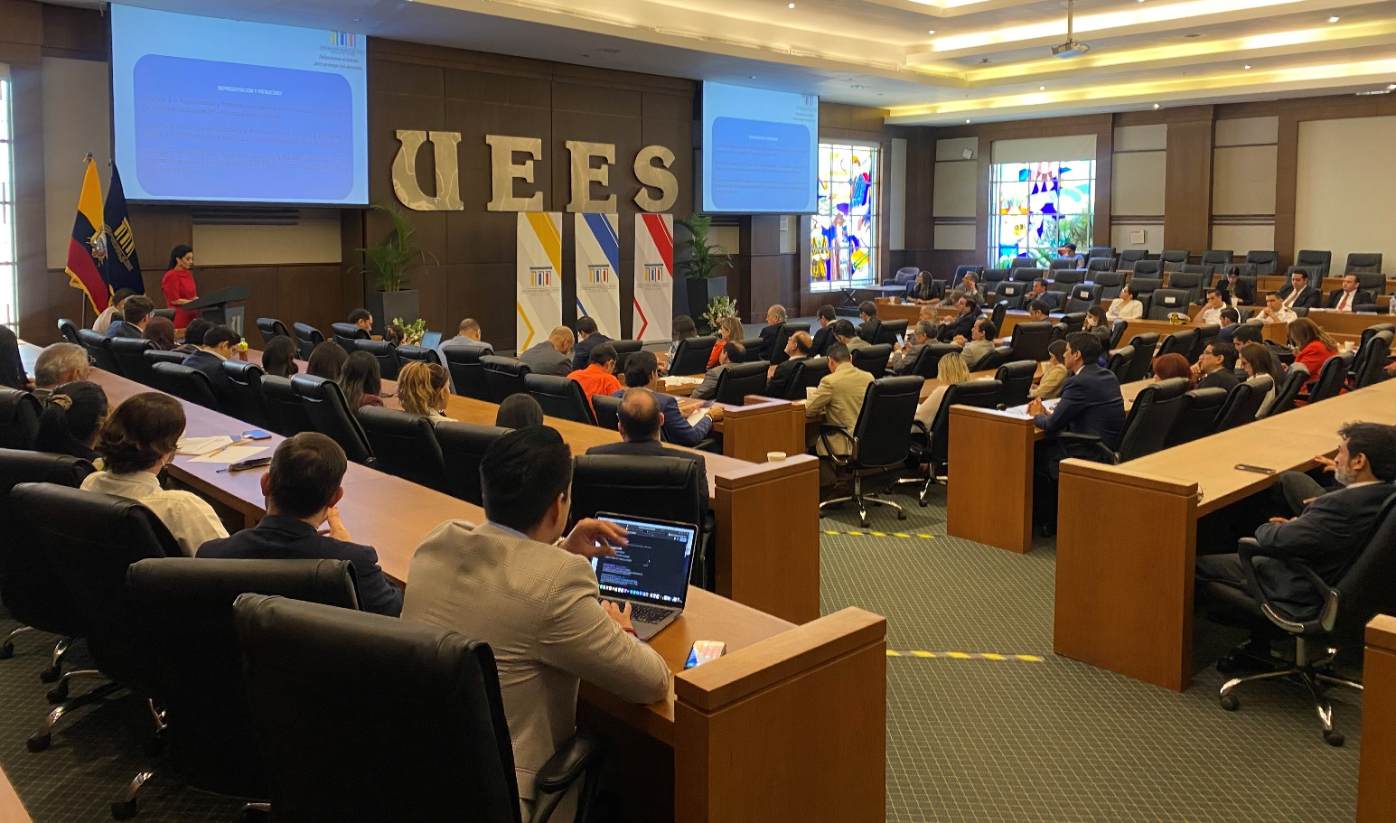
Presentación de Anteproyecto de Ley Orgánica PGE ante autoridades locales
Octubre 2022

Slide 23
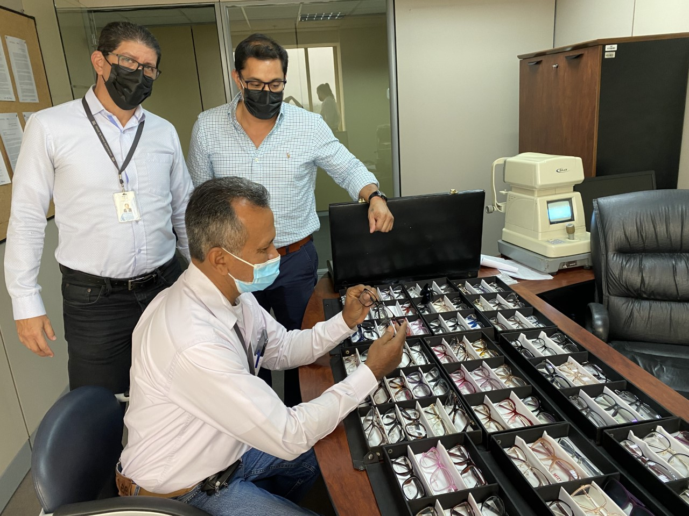
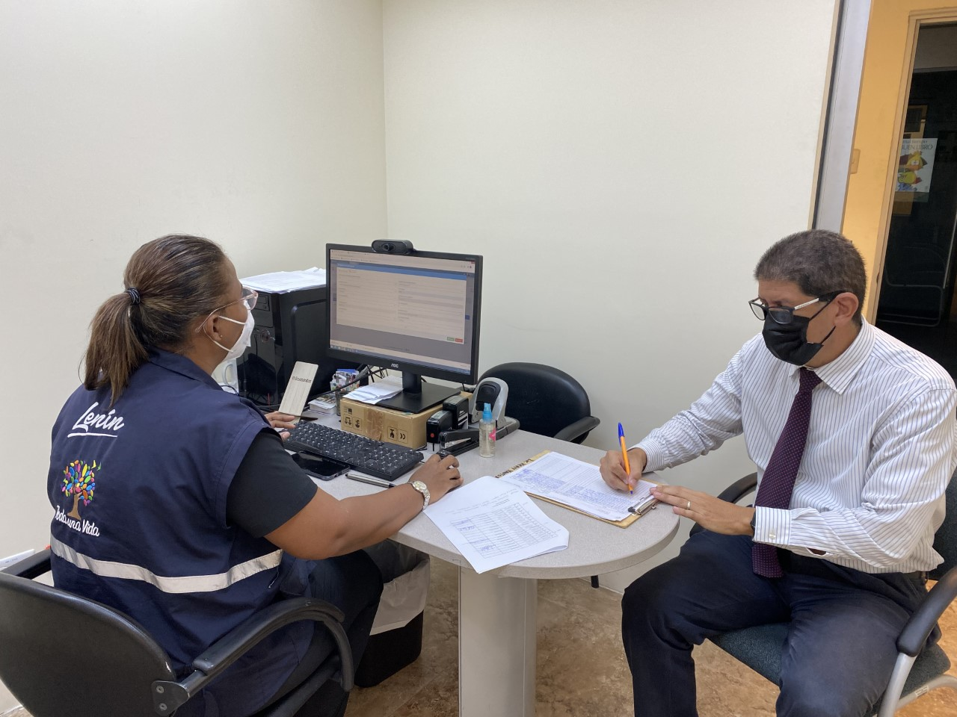
Salud ocupacional
CAMPAÑA AUDIVISUAL Y DE VACUNACIÓN
2022

Slide 24
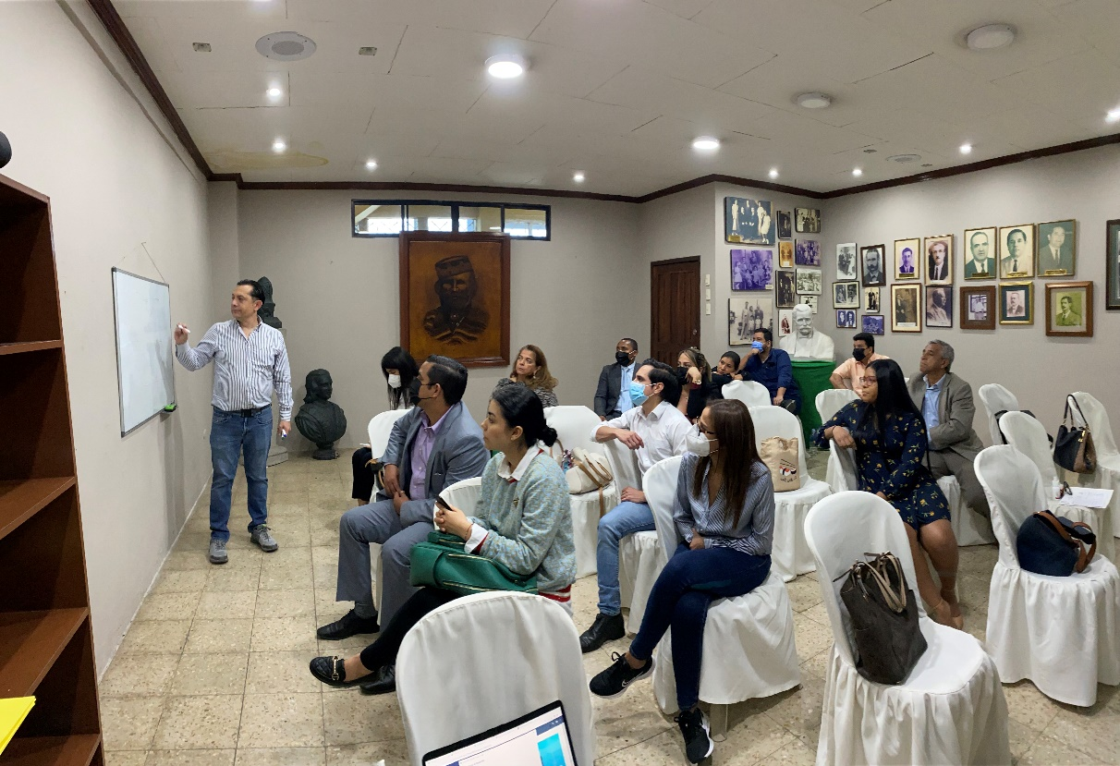
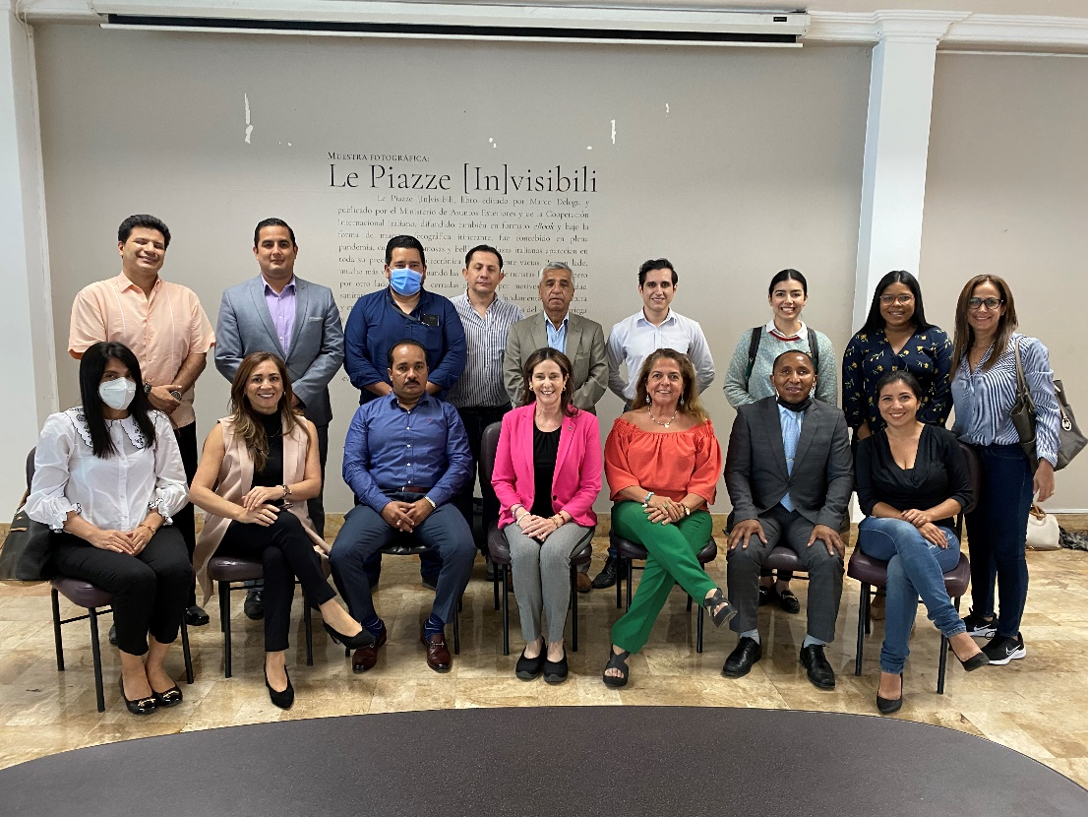
TALLERES PROFIP A FUNCIONARIOS DE LA DIRECCIÓN REGIONAL 1
Octubre 2022.

Slide 25


Defendemos al Estado para proteger tus derechos

